Slide 1

Наука начинается с удивления, а искусство с впечатления

Slide 2
Реакции кислорода с другими веществами называют реакциями окисления
4Cs+O₂=2Cs₂О
4P+5O₂=2P₂O₅
2H₂+O₂=2H₂O

Slide 3

Реакция окисления
Медленное окисление
(без света с выделением небольшой энергии)
Быстрое окисление
Дыхание
(без света, с выделением энергии)
Горение
(выделение света и энергии)

Slide 4
Реакция окисления
Медленное окисление
(без света с выделением небольшой энергии)
Быстрое окисление
Дыхание
(без света, с выделением энергии)
Горение
(выделение света и энергии)

Slide 5
Реакция окисления
Медленное окисление
(без света с выделением небольшой энергии)
Быстрое окисление
Дыхание
(без света, с выделением энергии)
Горение
(выделение света и энергии)

Slide 6
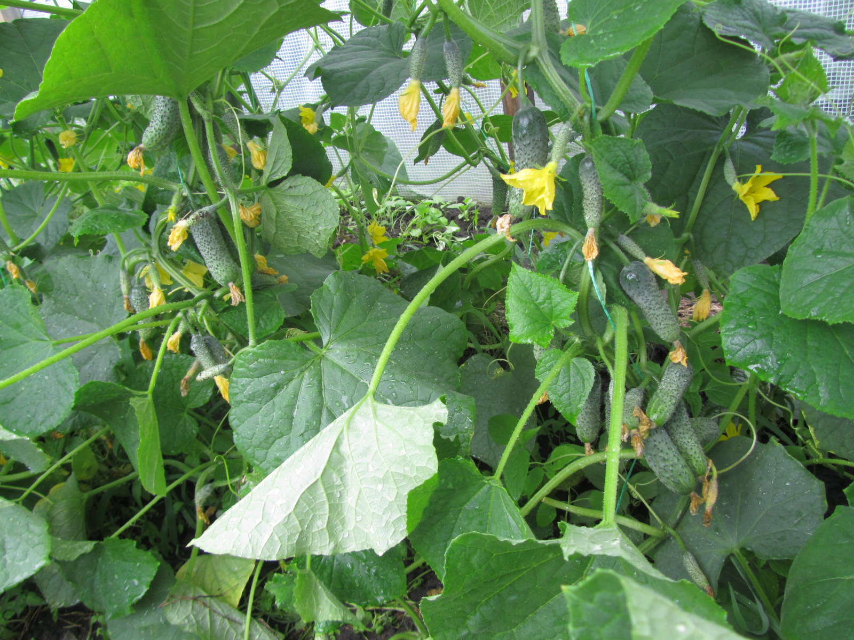
Медленное окисление

Slide 7
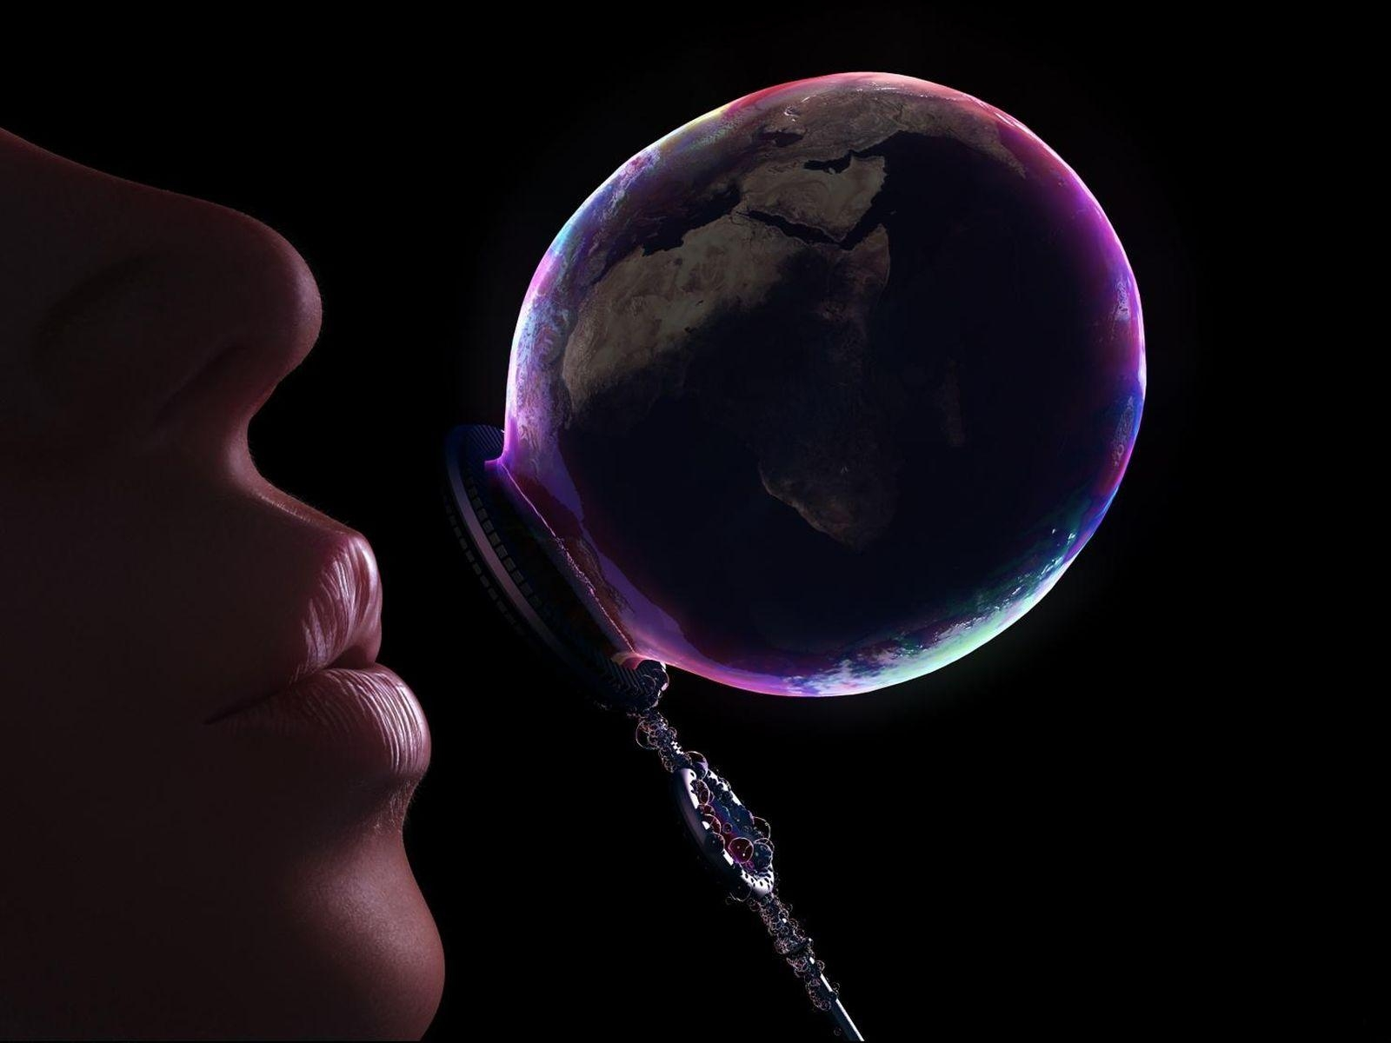
Дыхание

Slide 8
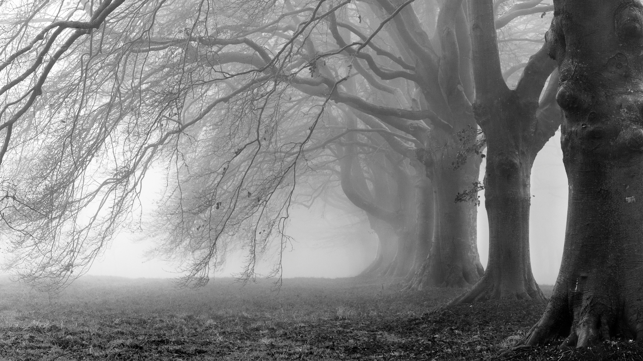
Человек вдыхает в сутки 20-30 м³ воздуха. Потребность покоящегося человека в кислороде составляет 25 л/ч. Снижение содержания кислорода в воздухе до 16-18% не оказывает существенного влияния на организм; снижение до 14% сопровождается явлениями кислородной недостаточности, а снижение до 9% опасно для жизни.

Slide 9
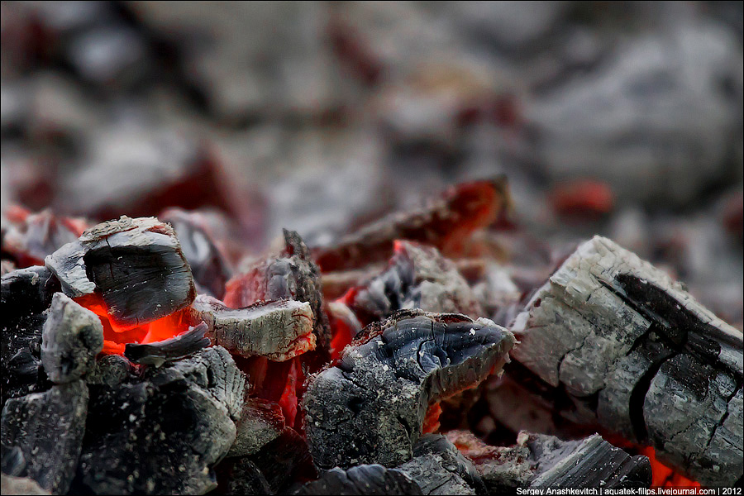
Реакция горения

Slide 10
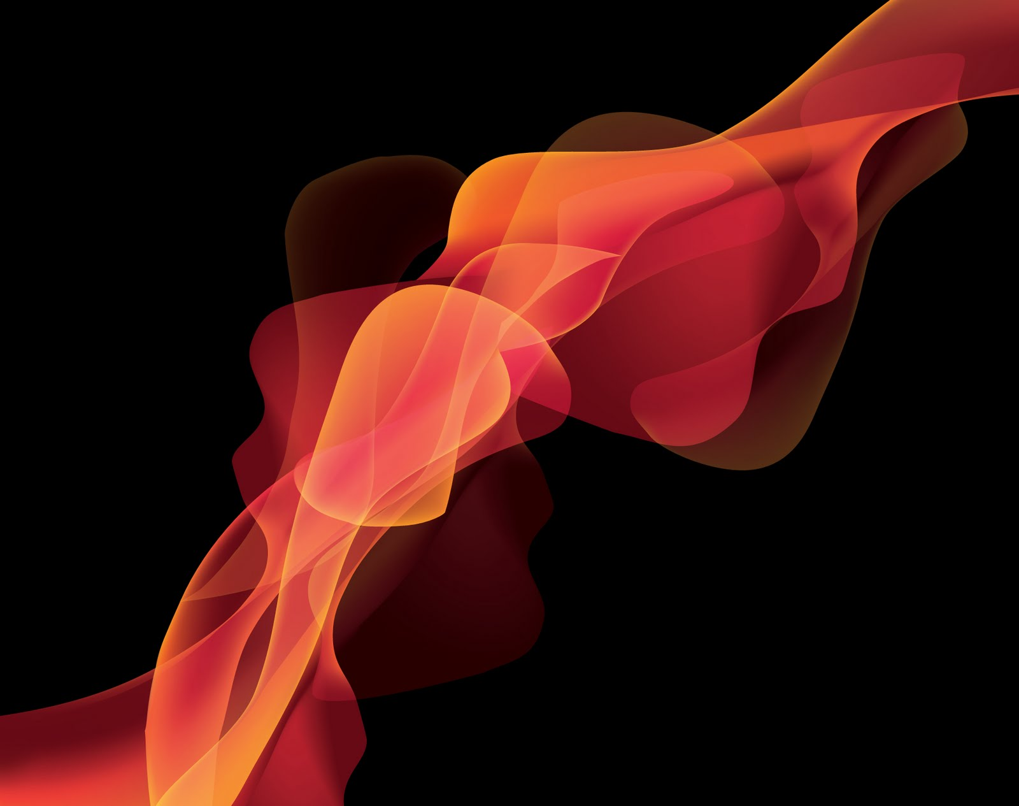
Условия быстрого окисления – горения:
Наличие О2
Нагревание до температуры воспламенения
Распыление вещества

Slide 11
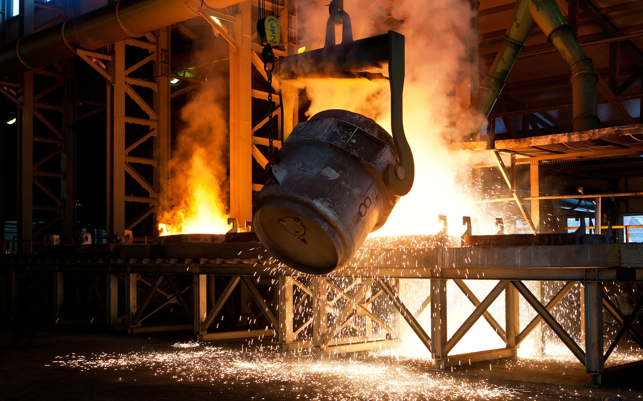
Получение чугуна и стали.
В настоящее время металлургия использует свыше 60% всего промышленного кислорода

Slide 12
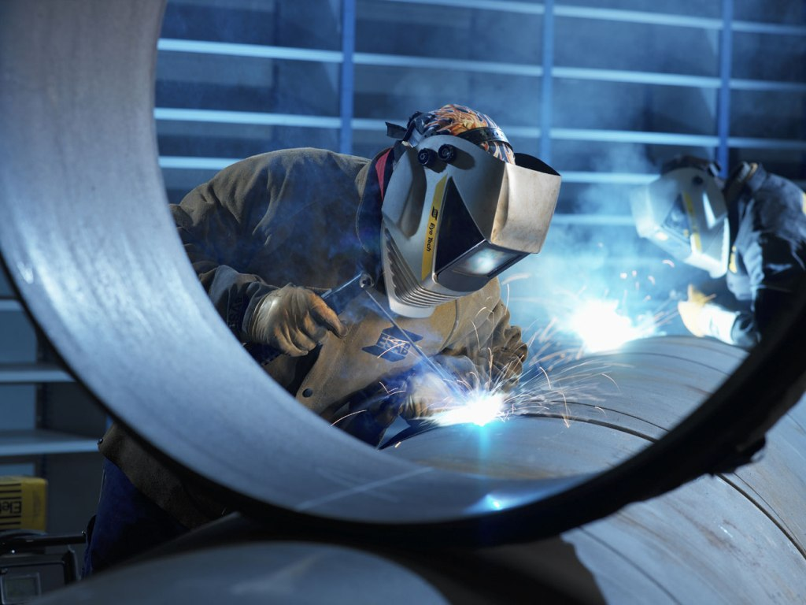
Для резки и сварки металлов

Slide 13
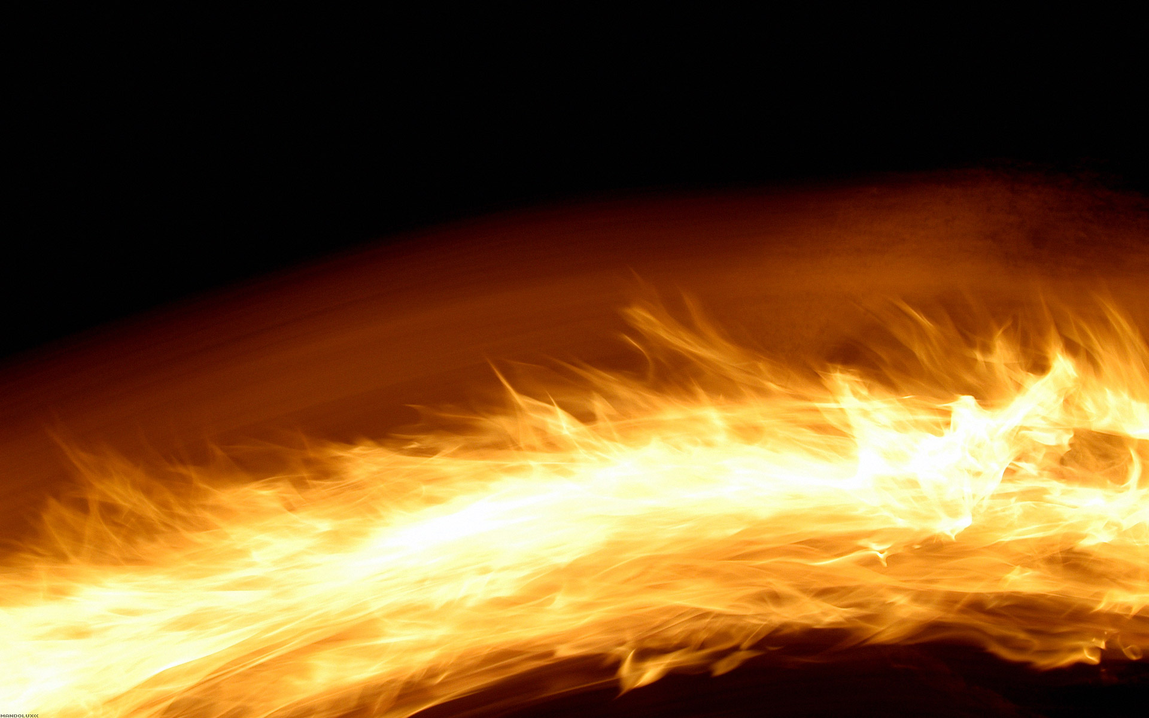
Вознесем
похвальное
слово огню

Slide 14
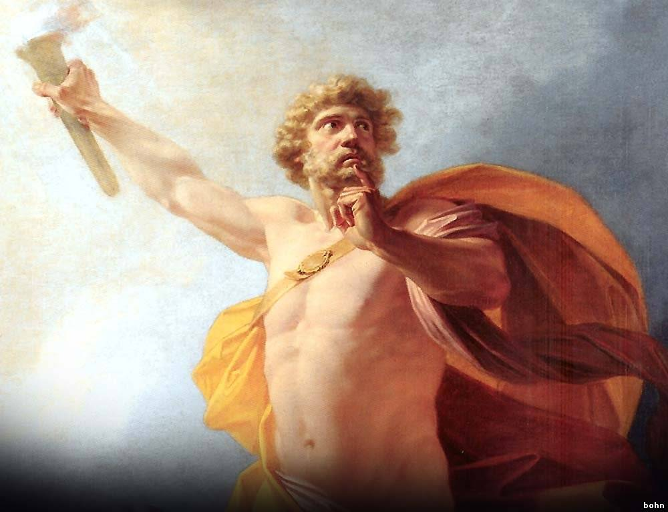

Slide 15
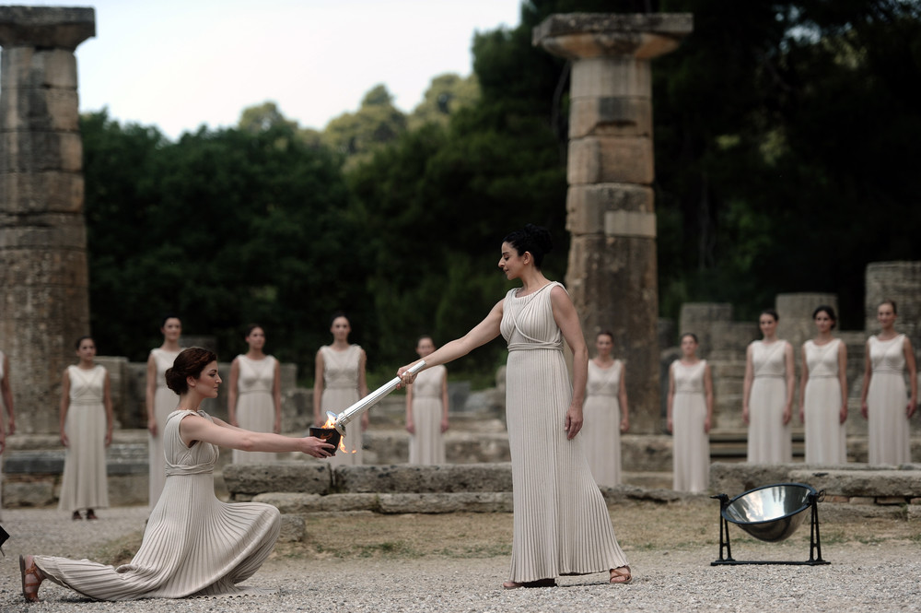

Slide 16
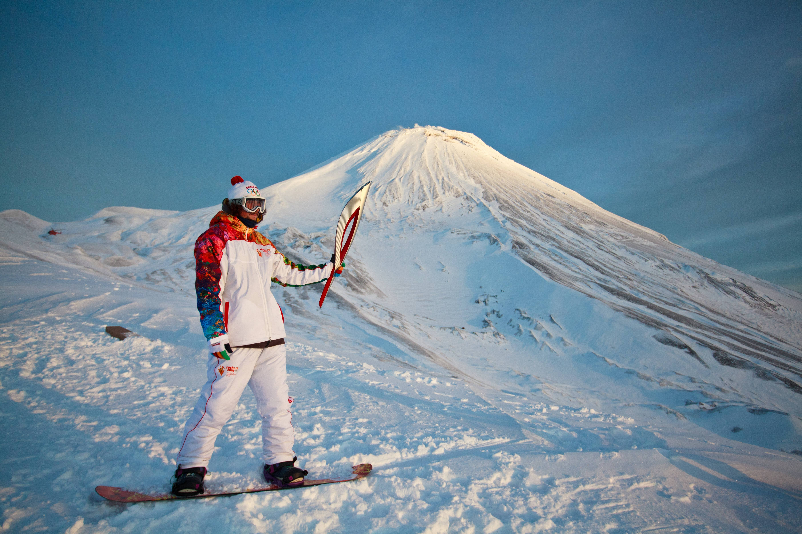

Slide 17
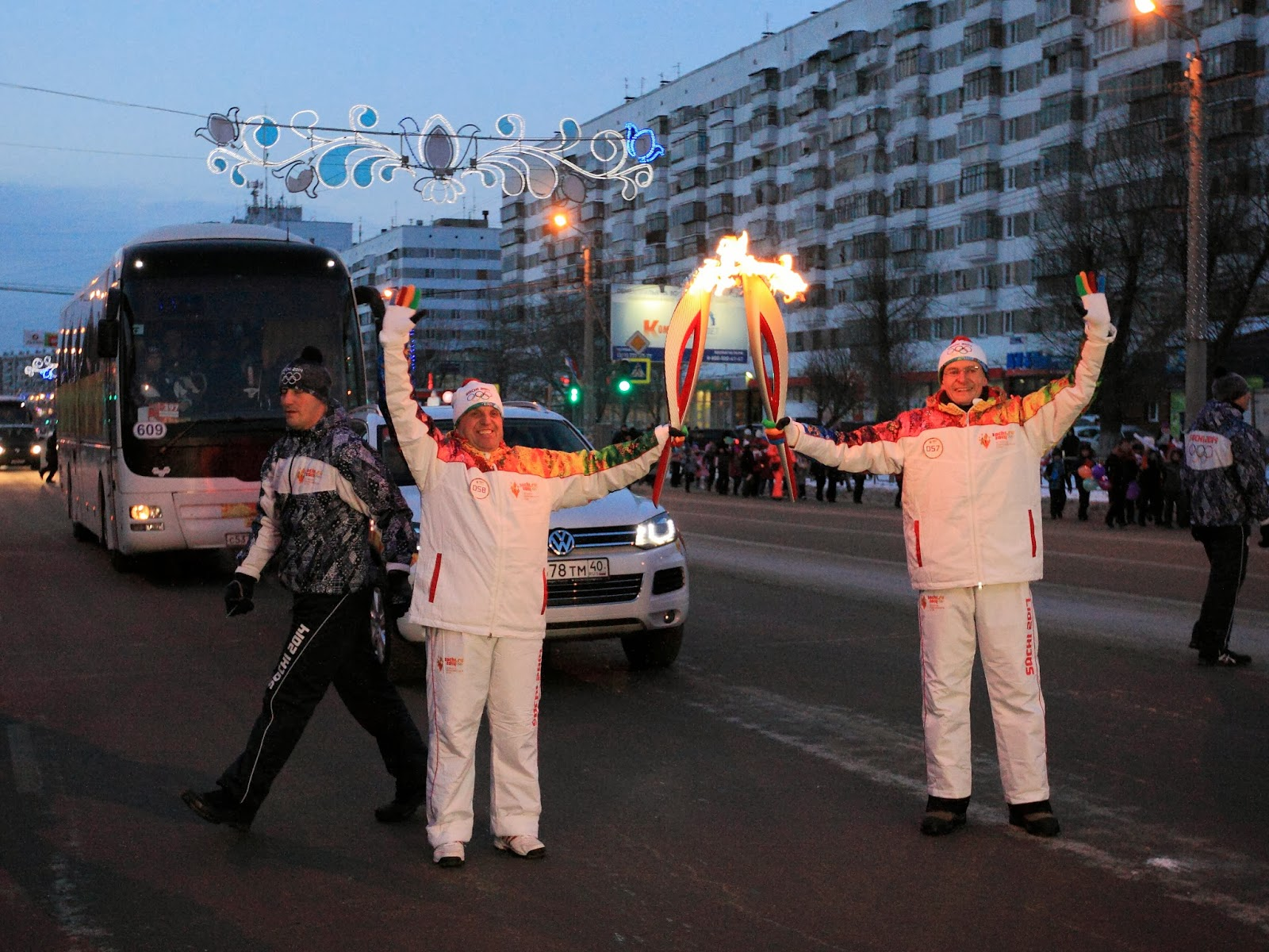

Slide 18
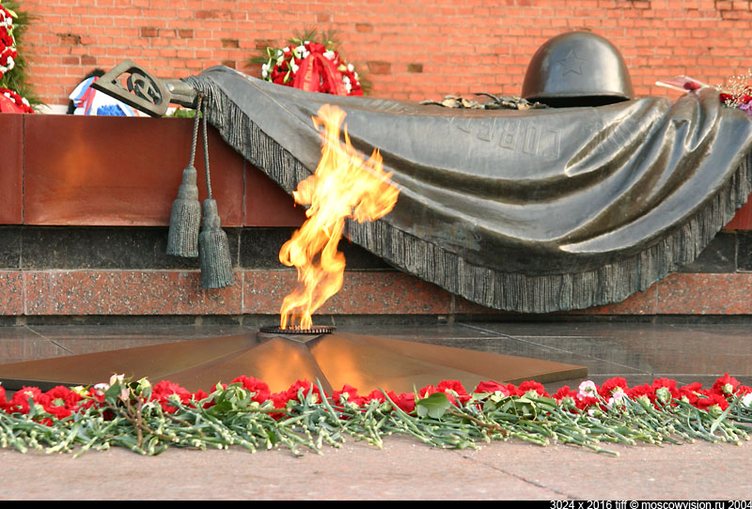

Slide 19
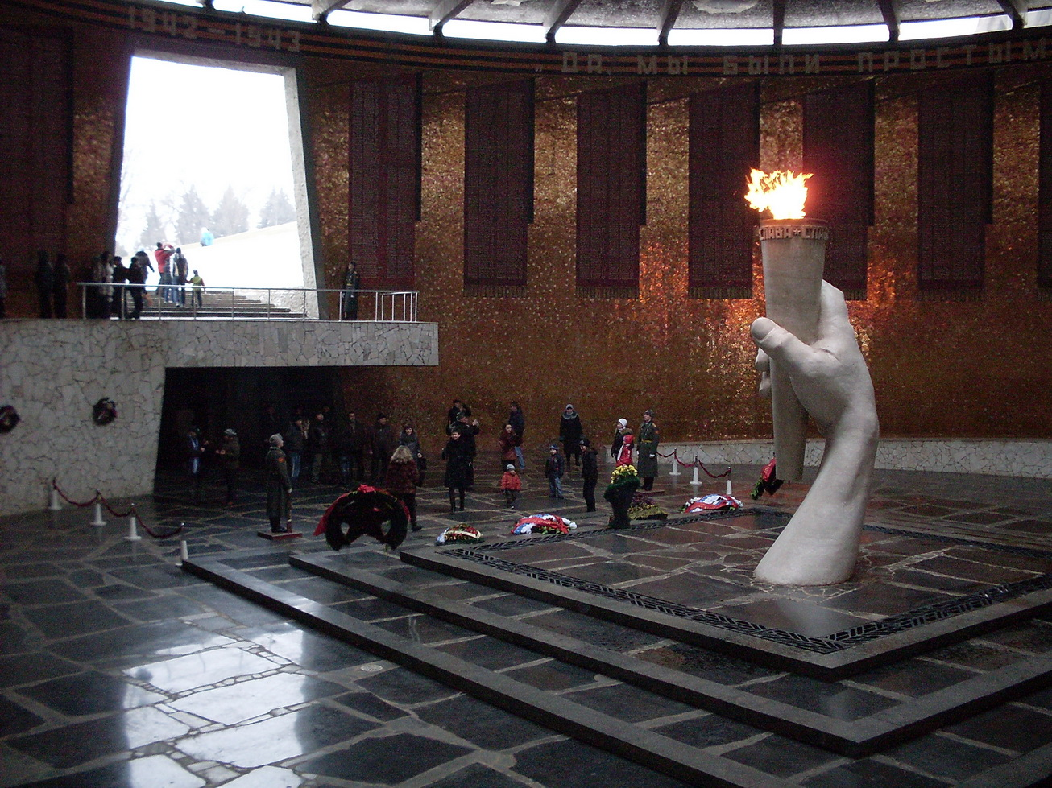

Slide 20
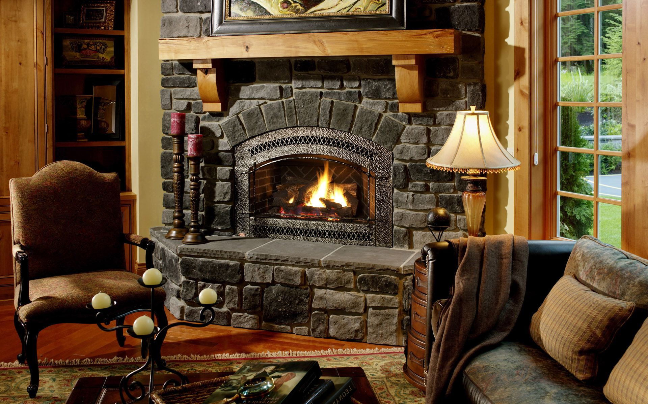

Slide 21
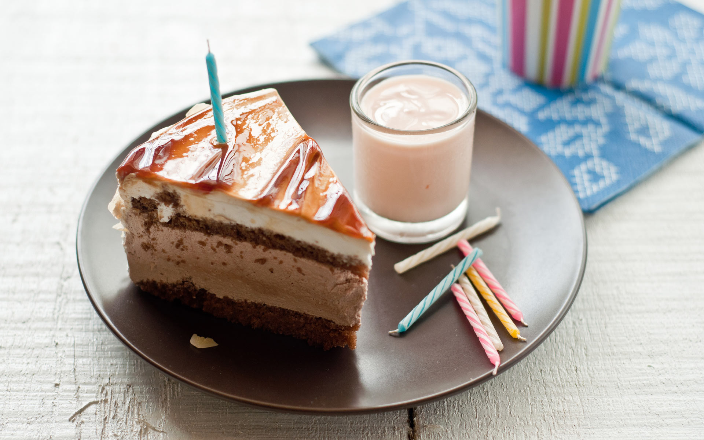

Slide 22
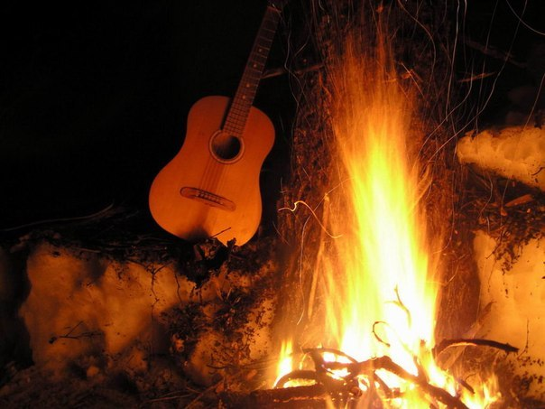

Slide 23
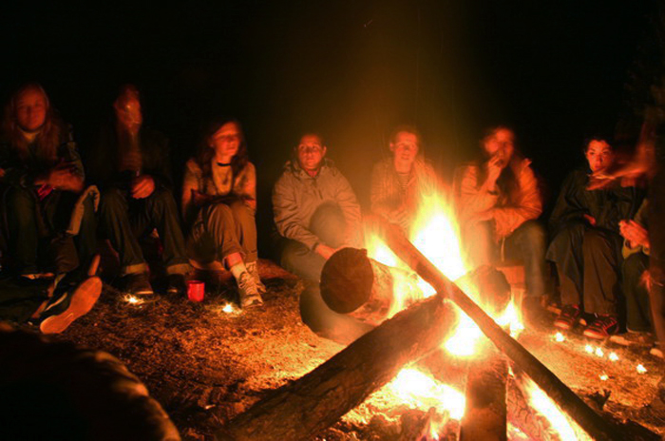
Бард и костер

Slide 24
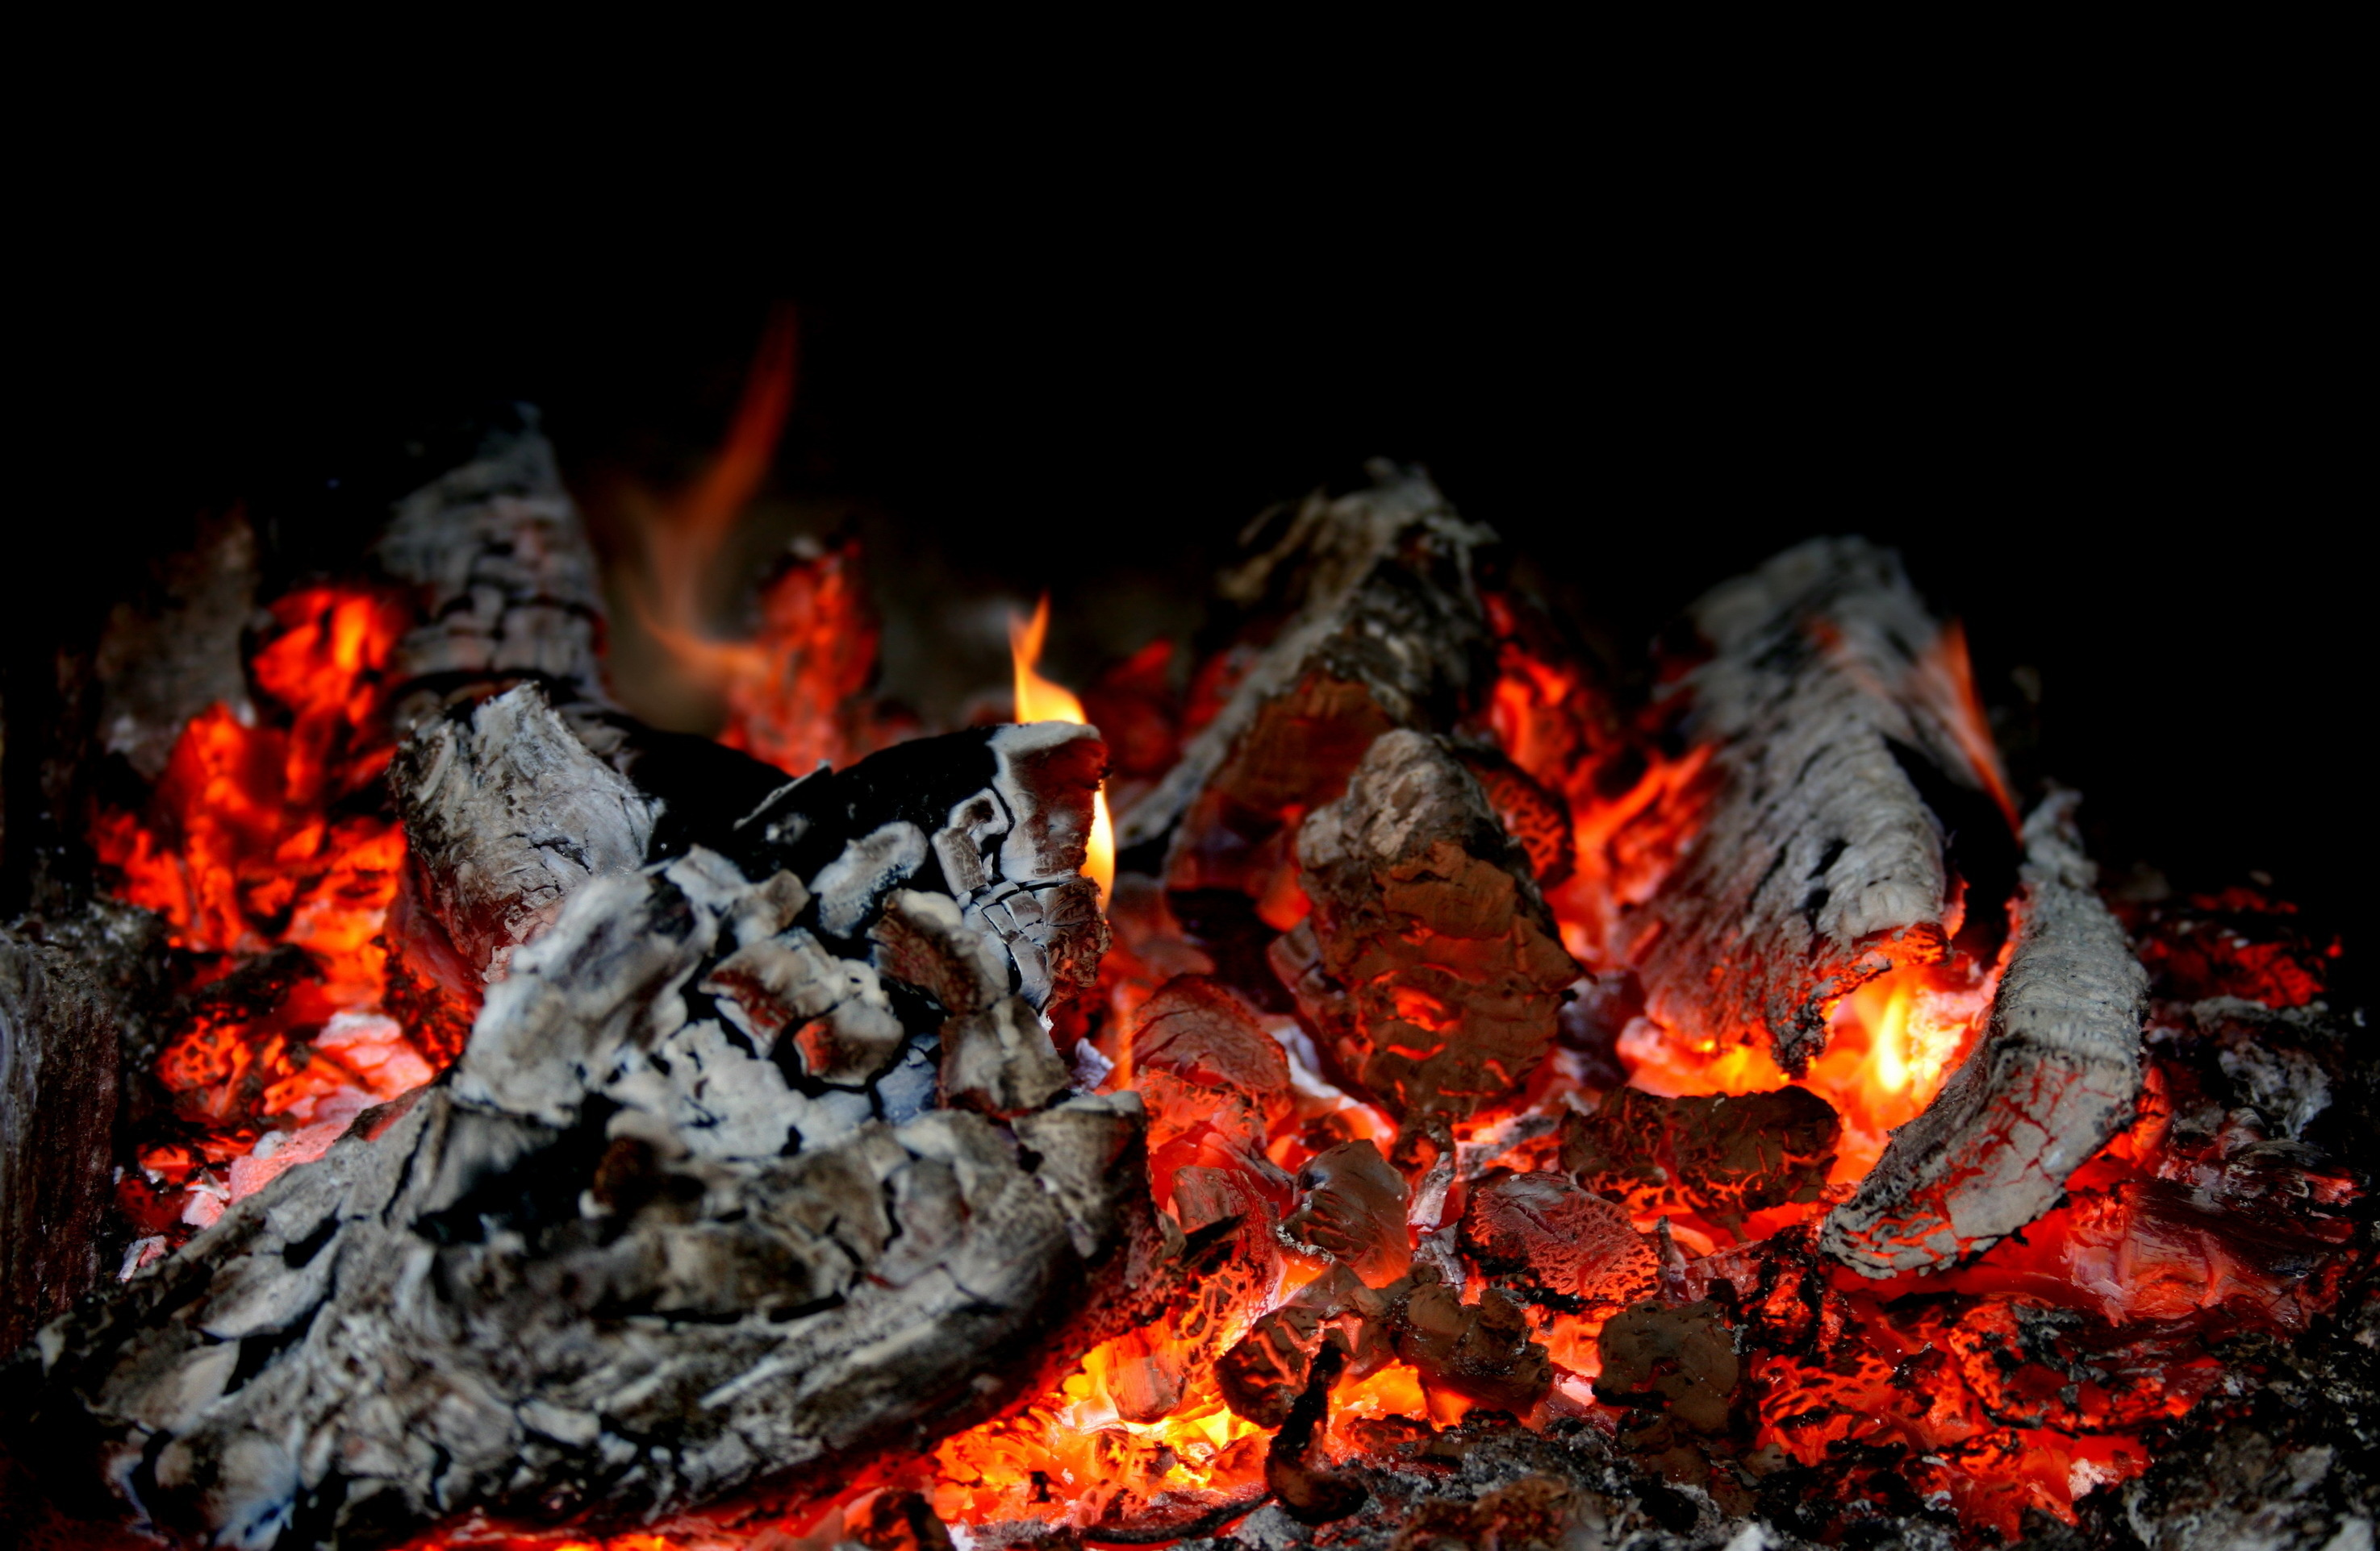
Анимация костра

